Slide 1
MİKROBİYOLOJİ LABORATUVARI ÇALIŞMALARI

Slide 2
MİKROBİYOLOJİ
Mikroorganizmaların yaşam koşullarını esas olarak inceleyen bilim dalıdır.
İnsan vücudunda çeşitli hastalıklara neden olan mikroorganizmalar vücut yüzeyinde, çeşitli organ boşluklarında, derin dokularda bulunabildiği gibi çevremizdeki eşyalarda, havada, suda, toprakta yaygın olarak bulunur.
Mikrobiyoloji, geniş kapsamlı bir bilim dalı olup birçok bölümlere ayrılır.
Bunların başlıcalar;
*Tıbbi mikrobiyoloji,
*Besin mikrobiyolojisi,
* Su mikrobiyolojisi,
*Endüstriyel mikrobiyoloji,
*Tarım ve toprak mikrobiyolojisi,
*Atmosfer ve uzay mikrobiyolojisidir.

Slide 3
Tıbbi mikrobiyoloji,
Mikroorganizmaların özellikleri,
yüksek canlılarla ve birbirleriyle ilişkileri,
nerede bulundukları,
hasta organizma veya tabiattan nasıl elde edilebileceği ve üretilebileceği gibi konulardan bahseder.
Aynı zamanda karışık belirtiler veren enfeksiyon (bulaşıcı) hastalıklarının teşhisi, bu hastalıklardan korunma yolları ve bunların yaptığı salgın hastalıklarla savaşabilmenin yollarını öğreten bir bilim dalıdır.
Tıbbi mikrobiyoloji de birçok alt bilim dallarına ayrılmıştır. Bunlar;
*Genel mikrobiyoloji,
*Bakteriyoloji; bakterileri inceleyen bilim dalı,
*İmmünoloji; bağışıklık bilimi,
*Viroloji; virüsleri inceleyen bilim dalı,
*Mikoloji; mantarları inceleyen bilim dalı,
*Parazitoloji; parazitleri inceleyen bilim dalı.

Slide 4
MİKROORGANİZMALARIN SINIFLANDIRILMASI
Yapılarına göre mikroorganizmaları,
1.Ökaryot mikroorganizmalar(gelişmiş canlılar)
2.Prokaryot mikroorganizmalar (basit yapılı canlılar)
3.Virüsler
olmak üzere üç büyük grupta toplamak mümkündür.

Slide 5
ÖKARYOT (EUCARYOTİC) MİKROORGANİZMALAR
Bu grupta, hücre yapıları bakımından bitki ve hayvan hücreleri ile benzerlik gösteren mikroorganizmalar yer alır.
Bunlara gerçek çekirdekli anlamına gelen ökaryot adı verilmiştir. Başlangıçta mikroorganizmaları bitkiler ve hayvanlar âlemi dışında ayrı bir evren olarak göstermek için kullanılan protista terimi, günümüzde ökaryotik mikroorganizmalar için kullanılmaktadır.
3 gruba ayrılır;
*Algler (su yosunları),
*protozoonlar
*mantarlar

Slide 6
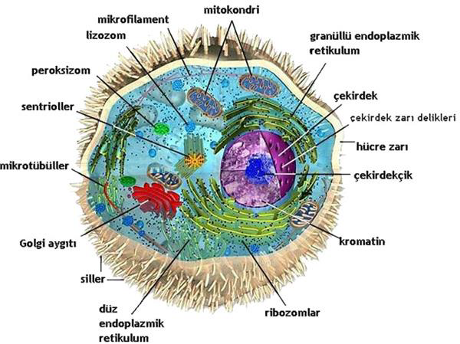
Resim 1.1: Ökaryot mikroorganizmaların hücre yapısı

Slide 7
Algler
Algler, prokaryotik ve ökaryotik olmak üzere iki ayrı sınıfa dâhil edilebilir. Prokaryotik algler gerçek nukleusları (hücre çekirdeği) olmadığından ökaryotik alglerden ayrılır.
Ökaryotik algler içinde yer alan kırmızı alglerin çoğu denizlerde yaşar. Bazı türlerin hücre duvarlarında kalsiyum karbonat depolanır. Bu türün bazılarının pektin yapılı hücre çeperlerinden agar agar adı verilen jel elde edilir. Besin ve ilaç endüstrisinde kullanılan türleri de vardır.
Kırmızı algler

Slide 8
Ökaryotik algler içinde yer alan kahverengi algler ya da esmer su yosunları ise 30 metreye ulaşabilen boylarıyla en iri yapılı alglerdir.
Tropik denizlerde bulunan türlerinden bazıları, mikroskobik boylarda da olabilir.
Kayalık sahillerde, sıklıkla soğuk ve ılıman sularda yaşar.
Kahverengi algler

Slide 9
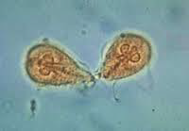
PROTOZOONLAR
Serbest ya da parazit olarak yaşayan, değişik boyut ve şekillerdeki mikroorganizmalardır.
Hücre zarı, kromozomları içeren bir hücre çekirdeği, mitokondriler ve endoplazmik retikulum gibi organellere sahiptir.
Bunların dışında, bazı ilave metabolik organelleri ve psödopodlar (yalancı ayaklar), kamçılar gibi hareket organelleri vardır.
Parazit protozoonların çoğu, içlerinde evrim geçirerek şekil değiştirip çoğaldıkları artropodalarla taşınırlar.

Slide 10
MANTARLAR
Ökaryot hücreler olup genellikle tek hücrelidirler
Bazıları çok hücreli bitki ve hayvan hücrelerine benzer.
Belirgin bir çekirdek, çekirdekçik, çekirdek zarı sitoplazma, mitokondri, golgi aygıtı, endoplazmik retikulum, sterol ve kitinli (chitin: bazı böceklerin vücudunu örten kabuk ya da kabuğumsu polisakkaritten ibaret sert madde) sert bir hücre duvarı bulunur.
Fotosentez yapamaz.
Doğada yaygın olarak bulunan mantarlar arasında, insanlarda hastalık yapanlar sınırlı sayıdadır.
MANTARLARIN İNSANLARDA OLUŞTURDUĞU HASTALIĞA, MİKOZ ADI VERİLİR.
Mantarların üremesini sağlayan yapılara, mantar sporu adı verilir.

Slide 11
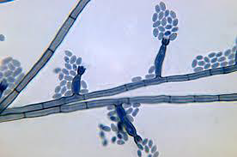
Mantarlar iki çeşit spor oluşturur:
Eşeyli spor: Hücre çekirdekleri arasında birleşmelerle oluşan sporlara eşeyli spor denir.
Eşeysiz spor: Hücre çekirdekleri arasında birleşme olmaksızın tomurcuklanma yoluyla oluşan sporlara eşeysiz spor denir. Mantarların çoğu bu yolla ürer.
Mikroskobik bir mantarın hifleri ve sporları

Slide 12
Mantarlar dış görünüm bakımından küfler ve mayalar olarak iki grupta incelenir:
Küfler: Özel yapıya sahip, kompleks, çok hücreli ipliksi, pudra veya kadife görünümünde mikroorganizmalardır. Küflerin oluşturduğu ipliksi yapılara hif, hif yığınlarına da micellum denir. Micellum üzerinde, üreme organelleri olan sporlar yer alır.
Bazı küflerden çeşitli ürünler (organik asit, antibiyotik gibi.) elde edilebilir.
Mayalar: Tek hücreli, oval ya da yuvarlak, krem kıvamında maya kokusunda bakterilerin görünümüne benzeyen mikroorganizmalardır.
Bazı mayalardan ekmek, sirke gibi besin yapımında faydalanılır.

Slide 13
Prokaryot Mikroorganizmalar
Belli bir çekirdekleri olmayan, kalıtım maddesi sitoplâzmada dağınık halde bulunan çok basit hücrelerdir.
Bunların zarları ve organelleri yoktur.
Sadece ribozom organeli içerir.
Basit bir hücre yapısına sahip, gerçek bir hücre çekirdekleri yoktur.
Bu grup da ;
* Mavi-yeşil algler (Cyanobacteriae ) ve
*Bakteriler (klamidya, riketsiya ve mikoplazmalar dâhil) yer alır.

Slide 14
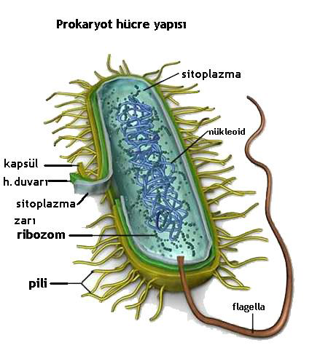

Slide 15
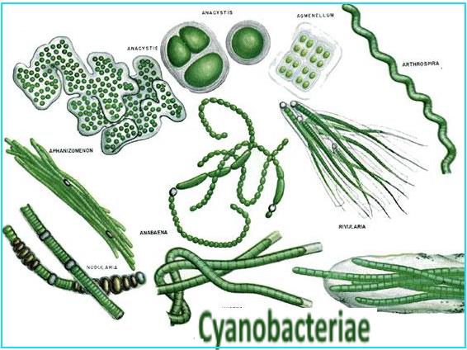
Mavi-Yeşil Algler (Cyanobacteriae)
Mavi-yeşil algler koloni şeklinde sularda ve nemli topraklarda yaşayan, ipliksi yapı gösteren bitkisel tek hücreli canlılardır. Fotosentez yapar.
Yeşil rengi veren klorofilin yanında, mavi renk veren fikosiyonin pigmentleri bulundurur.
Ökaryot grubuna dahil olan algler ise çok hücrelidir ve mavi-yeşil alglerle karıştırılmamalıdır.

Slide 16
BAKTERİLER
Tek kromozomlu, nukleus zarı mitokondrileri olmayan, enerji üretimi hücre zarında gerçekleşen ve çoğu hücre duvarı içeren canlılardır.
Riketsiya ve klamidyalar zorunlu hücre içi bakterilerdir
Bakteriler; basit bir hücre yapısına sahiptir.
Bakterilerin çeşitli şekilleri vardır (yuvarlak, spiral şekilli, çubuksu).
Bazı bakterilerin şekilleri değişken olup bunlara pleomorfik (çok şekilli) denir.
Bakterilerin şeklini, katı hücre duvarı belirler.
Bakterilere her ortamda rastlamak mümkündür. Toprakta, deniz suyunda, okyanusun derinliklerinde, yer kabuğunda, deride, hayvanların bağırsaklarında, asitli sıcak su kaynaklarında, radyoaktif atıklarda üreyebilen tipleri vardır.

Slide 17
BAKTERİLER
İnsan vücudunda bulunan bakteri sayısı, insan hücresi sayısının on katı kadardır.
Özellikle, deride ve sindirim yolu içinde çok sayıda bakteri bulunur.
Bunların büyük bir çoğunluğu bağışıklık sisteminin koruyucu etkisiyle zararsızdır.
Bir kısmı da faydalı (probiyotik) olsalar da bazı bakteriler, patojendir ve enfeksiyöz hastalıklara neden olur.
Bakteriyel enfeksiyonların tedavisinde antibiyotikler kullanılır. Bu nedenle antibiyotik direnci yaygınlaşmaktadır.
Endüstride bakteriler, atık su arıtması, peynir ve yoğurt üretimi, biyoteknoloji, antibiyotik ve diğer kimyasalların imalatında önemli rol oynar.

Slide 18
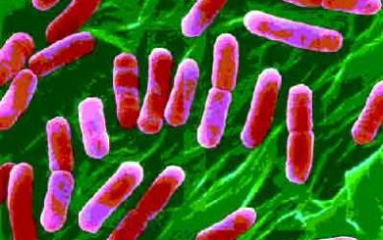
BAKTERİLER

Slide 19
Bakteri hücre yapısında bulunan başlıca oluşumlar:
*Çekirdek,
*Sitoplazma,
*Sitoplazmik membran
*Hücre duvarıdır.
Bazı bakteri hücrelerinde ayrıca
*Kapsül,
*Kirpik,
*Pilus,
*Spor,
*Plazmid gibi oluşumlar da bulunur

Slide 20
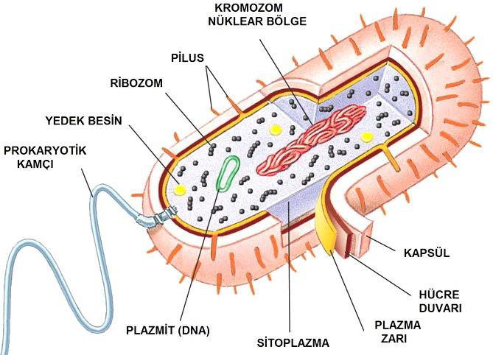
BAKTERİ HÜCRESİNİN YAPISI

Slide 21
ÇEKİRDEK (NUCLEUS, KROMOZOM, DNA):
Bakterinin orta kısmında, yumak halinde bir tek kromozomdan meydana gelmiş bir çekirdek bulunur.
Bu kromozomun yapısı, DNA molekülünden oluşur. Kromozomun etrafında bir çekirdek zarı yoktur.
Kromozom yumağı bir ucu ile hücre zarında bulunan mezozoma bağlıdır.
ÇEKİRDEK KALITSAL (GENETİK) ÖZELLİKLERİ TAŞIR.
Özellikler, yavru hücrelere geçer

Slide 22
Sitoplazma (Cytoplasm):
Hücre zarının (sitoplazmik zarın) iç kısmında yer alır.
Saydam, hafif yapışkan kıvamda, homojen bir yapıya sahiptir.
Sitoplazma içinde çok sayıda RNA yapısında ribozomlar bulunur.
Ribozomlar bakteriler için gerekli olan protein ve enzimlerin sentez yeridir.
Sitoplazmada bulunan bir başka oluşum da plazmidlerdir.

Slide 23
HÜCRE ZARI
(Cytoplasmic membrane, sitoplazmik zar): Sitoplazmanın etrafında, onu kese gibi saran zardır.
Sitoplazma zarından sitoplazmaya doğru uzanan girintili çıkıntılı uzantılara mezozom adı verilir.
Mezozom, sitoplazma zarı ile aynı görevi görür ve bakteri bölünmelerinde önemli rol oynar.
Sitoplazmik zarın çeşitli görevleri vardır, bunlar:
*Selektif permeabilite (seçici geçirgen) özelliği olup bakteri hücresi ile dış ortam arasında madde taşıyıcılığı görevini yürütür; metabolizma artıklarını da dışarı verir.
*Hücre içi basıncı sabit tutar.(Hücre içi ozmotik basıncı ayarlar.)
*Solunum işlevi de bu zarda meydana gelir.
*Besin parçalayıcı enzimler salgılayıp hücre içine alır. Besinleri parçalayarak sindirim işlevlerine yardımcı olur.
*Duyusal reseptörleri taşır.

Slide 24
HÜCRE DUVARI:
Sitoplazma zarını çevreleyen, bakteriye şeklini veren sağlam ve dirençli bir yapıdır.
Hücre duvarının bütünlüğü bozulursa bakteri ölür.
Selektif semipermeable (seçici yarı geçirgen) özelliğiyle hücre için gerekli maddeleri dışarıdan alır; içerde biriken zararlı maddeleri dışarı atar.
Bakteri hücre duvarının, hücre bölünmesinde de önemi fazladır.

Slide 25
KAPSÜL
Bazı bakterilerde bulunan bakteri duvarını dıştan çevreleyen, jel kıvamında, bakteri hücresinin en dış kısmını oluşturan bölümdür.
Bakteri, mutasyonla veya uygunsuz ortamlarda kapsülünü kaybedebilir.
Kapsülünü kaybeden bakteriler, yaşamını sürdürür.
Kapsül bakterinin yaşamı için gerekli değildir.
Gevşek bir yapıya sahip olduğu için bakteri zarının geçirgenliğini engellemez.
Kapsülün bazı görevleri vardır, bunlar:
*Bakteri virulansını (hastalık yapma yeteneğini) artırır.
*Bakteriyi, fagositoza karşı korur.
*Bakteriye, antijenik özellik kazandırır.

Slide 26
SPOR
Basil şeklindeki bazı bakterilerin sitoplazmaları içinde, bakteriler için uygun olmayan çevre şartlarında oluşur. Bakterinin spor oluşturup oluşturmayacağı genetik yapısında belirlenmiştir.
Bakteriler; bulunduğu ortamdaki besin yetersizliği, oksijenin varlığı ya da yokluğu, kuruluk, sıcaklık, kimyasal maddeler, ışınlar gibi olumsuz şartlarda vegetatif (bakterinin üreyen, beslenen şekli) halden sporlu hale geçer.
Sporlu bakteri, bir bakıma dinlenme halindedir. Metabolik bakımdan aktif değildir, bakteride bu dönem üreme gerçekleşmez; sadece canlılığın devamını sağlar.
Bakterinin fiziksel, kimyasal ve diğer çevre etkilerine karşı dayanıklı olmasını sağlar.

Slide 27
KİRPİK (KAMÇI, FLAGELLA)
Değişik sayıda, iplik şeklinde uzantılar olup hareket organelleridir.
Bakteriler kirpiklerin dalgalanmasıyla hareket eder.
Kirpikleri sayesinde bakteriler besin kaynaklarının olduğu bölgeye daha kolay ulaşabilir.
Kirpiğin şekline göre bakteriler şu isimleri alır:
Atriş (Atrichia):Kirpiksiz bakteriler.
Monotriş (Monotrichia):Sadece bir kutbunda kirpik bulunan bakteriler.
Amfitriş (Amphytrichia):Her iki tarafında birer kirpik bulunan bakteriler.
Lofotriş (Lophotrichia):Bir ya da iki kutbunda, püskül şeklinde çok sayıda kirpik bulunan bakterilerdir.
Peritriş (Peritrichia): Bakteri vücudunun tüm çevresinde kirpik bulunan bakterilerdir.

Slide 28
PİLUS (FİMBRİA)
Hareketli, hareketsiz tüm bakterilerde görülen, bakterinin her yönünden çıkan kirpiklerden daha küçük, daha ince yapıdaki uzantılardır.
Bakterinin hareketiyle ilgileri yoktur.
Bakterilerin bulundukları yere yapışmasını sağlarlar.
Bu özellik bakterinin beslenmesinde önemlidir.
PLAZMOİDLER
Bakteri hücresinde bulunması zorunlu olmayan genetik yapılardır

Slide 29
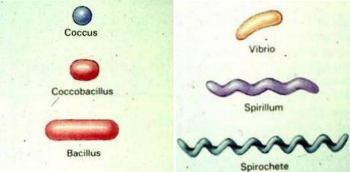
BAKTERİLERİN MORFOLOJİK YAPISI
Morfolojik yapı ile bakterilerin görünüm ve şekilleri ifade edilmektedir.
Bakteriler mikroskobik görünüm bakımından
*koklar *basiller *spiraller
olmak üzere üç ana grupta incelenir.

Slide 30
KOKLAR (COCCUS)
YUVARLAK ŞEKİLLİ BAKTERİLER
Eni boyu birbirine yakın, yuvarlak şekilli bakterilerdir.
Bazıları oval, kahve çekirdeği veya fasulye şeklinde de olabilir. Bölündükten sonra tek tek ya da yan yana gelerek gruplar oluşturabilirler.
Koklar, mikroskopta incelendiğinde, birbirlerine karşı duruşlarına göre aşağıdaki isimleri alırlar .
*Mikrokoklar
*Diplokoklar
*Streptekoklar
*Stafilokoklar
*Tetrakoklar
*Sarsinler

Slide 31
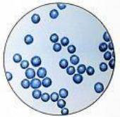
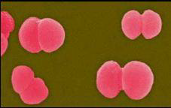
Mikrokoklar (Mikrococcus):İkiye bölündükten sonra birbirinden ayrı, tek tek bulunan koklardır.
Diplokoklar (Diplococcus): Bölündükten sonra ikişerli koklar halinde bulunurlar.

Slide 32
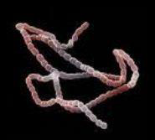
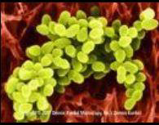
Streptokoklar (Streptococcus):Sürekli aynı yönde bölünen, birbirleriyle ayrılmadan kısa veya uzun zincirler oluşturan koklardır. Zincir ne kadar uzun oluşmuşsa patojenlik o oranda artar.
Stafilokoklar (Staphylococcus): Bölündükten sonra birbirlerinden ayrılmayarak üzüm salkımına benzer kümeler oluşturan koklardır.

Slide 33
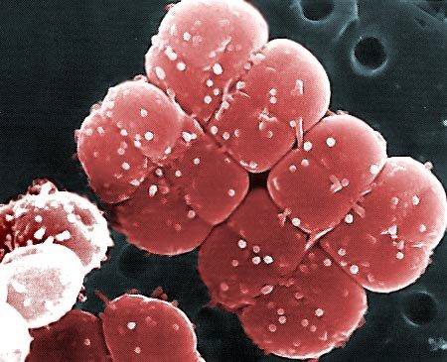
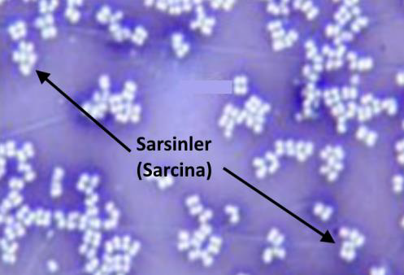
Tetrakoklar (Tetracoccus):Birbirlerine dikey iki yönde bölünen, dörderli kümeler halinde bulunan koklardır.
Sarsinler (Sarcina):Bölünmesi birbirine dikey üç yönde meydana gelen, 8,12 veya 16 koktan oluşan balya ya da paket şeklinde koklardır.

Slide 34
BASİLLER (BACİLLUS)
Çomak, çubuk şeklinde bakteriler
Boyları enlerinden fazla olan genellikle, çomak, çubuk ya da silindir şeklindeki bakterilerdir.
Basiller şekil ve dizilişlerine göre şöyle isimlendirilir:
Düz Basiller: Düzenli veya düzensiz tek tek bulunan, uzun çomak veya silindir şeklindeki bakterilerdir.
Kokkobasiller: Boyu enine yakın, kokla basil arasında görünen oval basillerdir.
Fuziform Basiller: İki kenarı dışbükey, ortaları kalınca, uçları sivri olan mekik şeklindeki basillerdir.
Difteroid Basiller: Bir veya iki ucu, bazen de ortası şişmiş görünümde olan basillerdir.
Streptobasiller: Birbirleriyle uç uca gelip zincir oluşturan basillerdir.

Slide 35
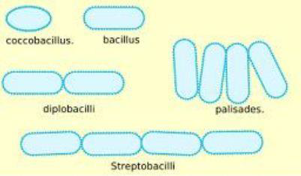
Basillerin şekil ve dizilişlerine göre görünümleri

Slide 36
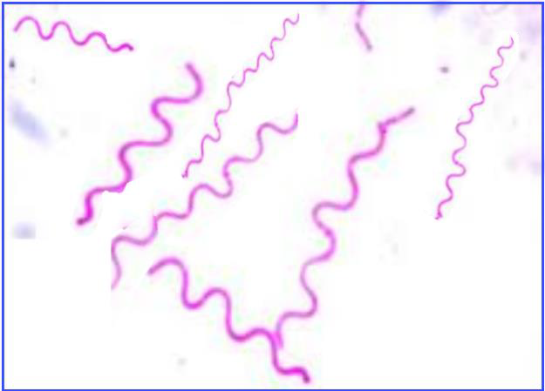
SPİRALLER (SPİRULLUM)
Burgu, sarmal şeklinde bakteriler
Spiraller yalnız bir kıvrımlı olabileceği gibi 10-15 kıvrımlı hatta daha fazla kıvrımlı olabilir.
İki gruba ayrılır:
*Spiroketler: Birçok kıvrımı olan, yumuşak, bükülebilen ve kıvrımlarda kendi ekseni etrafında veya ileri geri hareket edebilen bakterilerdir.
*Spiriller: Bir tek kıvrımı olan, sert vücutlu, kirpiği yardımıyla hareket eden bakterilerdir.

Slide 37
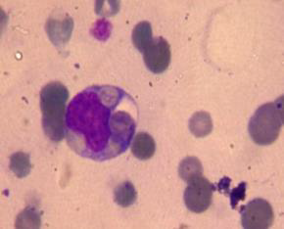
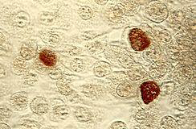
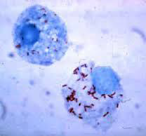
BAKTERİLER GRUBUNA DAHİL MİKROORGANİZMALAR:
Riketsiyalar, mikoplazmalar ve klamidyalar, bakterilere benzer özelliklerinden dolayı bakteri çeşitleri içinde yer alır.
RİKETSİYALAR MİKOPLAZMALAR KLAMİDYALAR

Slide 38
VİRÜSLER VE VİROİDLER
Virüsler; bakterilerden daha ilkel, daha basit yapıda, tam bir hücre yapısı göstermeyen, en küçük mikroorganizmalardır.
Tek başına metabolizma aktiviteleri yoktur.
Sadece canlı hücre içinde yaşar ve çoğalabilir.
Normal mikroskopla görülmez; ancak elektron mikroskobu ile incelenebilir.
Virüsler RNA ve DNA yapısında nükleik asit (çekirdek) , nükleik asidi çevreleyen proteinden yapılmış kapsid(kılıf) ve bazı virüslerde kapsidi çevreleyen lipid yapısında zarfdan (zardan) oluşmuştur.
Virüslerden daha küçük ve basit yapılı olan viroidler de bu grupta yer alır.

Slide 39
Virüsleri, RNA ve DNA virüsleri olmak üzere iki grupta toplamak mümkündür. Bu gruplarda yer alan virüsler şunlardır:
RNA Virüsleri DNA Virüsleri
Picornavirüsler Adenovirüsler
Retrovirüsler Herpesvirüsler
Rhabdovirüsler Poxvirüsler

Slide 40
BAKTERİYOFAJ:
Bakterileri infekte eden virüslere, faj ya da bakteriyofaj denir. Genellikle belli bakterileri infekte edip orada çoğalır.
Salmonella typhy, Escherichia.coli buna örnektir.
PRİON
Prionlar enfeksiyon hastalıklarına yol açan mikroorganizmalara, yani bakteriler ve virüslere benzemez.
Prion protein içeren küçük infeksiyöz patojen olarak tanımlanmaktadır. İnsanlarda kronik ilerleyici santral sinir sistemi hastalıklarına neden olmaktadırlar.

